Slide 1
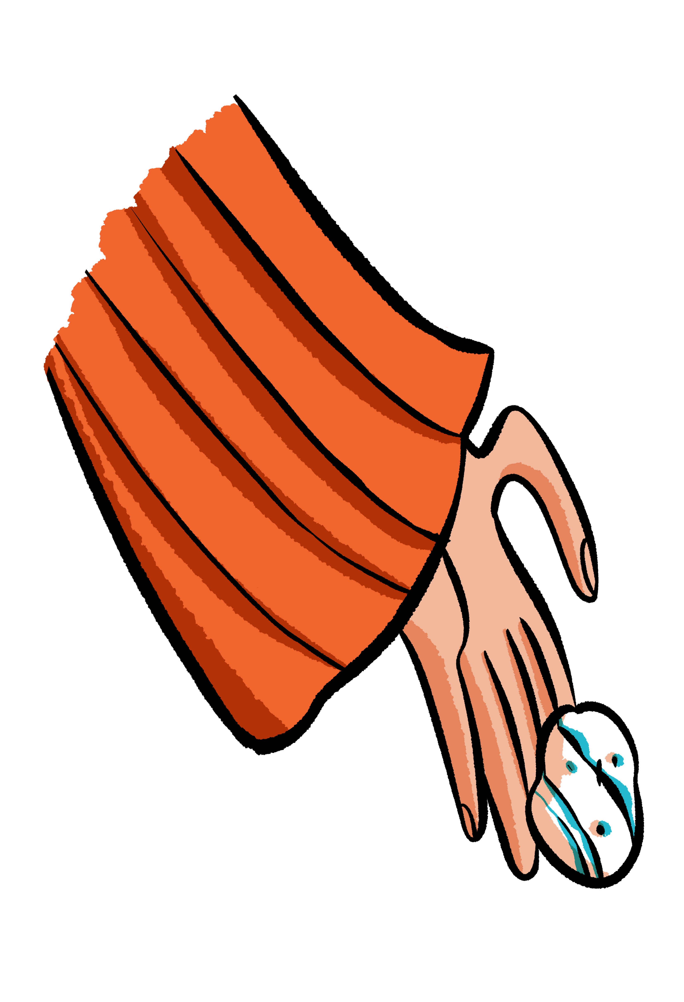

Giovedì - 10 aprile
PERDONO
5ª settimana di Quaresima

Slide 2
Giovedì - 10 aprile
Dal libro della Genesi (17,3-8)
E ti renderò molto, molto fecondo; ti farò diventare nazioni e da te usciranno dei re. Stabilirò la mia alleanza con te e con la tua discendenza dopo di te di generazione in generazione, come alleanza perenne, per essere il Dio tuo e della tua discendenza dopo di te.
5ª settimana di Quaresima
PERDONO

Slide 3
Giovedì - 10 aprile
Breve Spiegazione
Abramo è chiamato il nostro padre nella fede, perché si fida di Dio, gli consegna tutta la sua vita e addirittura obbedisce quando Dio gli chiede di restituirgli suo figlio Isacco. Abramo può tutto questo perché crede completamente alla parola che Dio gli rivolge, con lui stringe un patto che nessuna cosa lo potrà sciogliere. Dio promette ad Abramo di essere “suo” per sempre. È l’amore che può arrivare a tanto, perché non guarda i tradimenti, i dubbi, le cadute, le scorciatoie, ma continua ad amare e perdonare.
5ª settimana di Quaresima
PERDONO

Slide 4
Giovedì - 10 aprile
Preghiera
Tu sei il nostro Dio per sempre
e possiamo contare sulla tua fedeltà.
Tu sei il nostro Dio per sempre
e non ci lasci soli quando siamo nel buio del peccato.
Tu sei il nostro Dio per sempre
e ci mostri come amare e perdonare il fratello
Tu sei il nostro Dio per sempre
e noi per sempre tuoi figli.
5ª settimana di Quaresima
PERDONO

